Slide 1
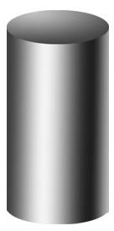
第二单元 圆柱和圆锥
圆柱的体积
第2课时
WWW.PPT818.COM

Slide 2
课题引入
讨论：
（1）圆柱的体积公式是什么？
（2）我们是怎么推导出圆柱的体积公式的？
（3）知道哪些条件，我们就能算出圆柱的体积？

Slide 3
教学新知
练一练：计算下面各圆柱的体积。
（1）底面积0.8平方米，高1.2米。
（2）半径5厘米，高15厘米。
（3）直径6分米，高8分米。
V=sh=0.8×1.2=0.96（m³）
V=sh=5²π×15=1177.5（cm³）
V=sh=3²π×8=226.08（dm³）

Slide 4
教学新知
想一想：下面哪个杯里的饮料最多？
①
②
③
① V=sh=4²π×4=200.96（cm³）
②V=sh=3²π×7=197.82（cm³）
③V=sh=2.5²π×10=196.25（cm³）

Slide 5
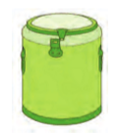
教学新知
想一想：一个圆柱形保温茶桶，从里面量，底面半径是3分米
高是5分米。如果每立方分米水重1千克，这个保温
茶桶能盛150千克水吗？
V=sh=1.5²π×5=35.325（dm³）
K=35.325×1=35.525（kg）
答：不能盛150千克的水。

Slide 6
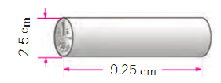
教学新知
练一练：银行通常将50枚1元硬币摞在一起，用纸卷成圆柱形
（如下图）。你能算出1枚1元硬币的体积大约是多少
立方厘米吗？（得数保留一位小数）
V=sh=1.25²π×9.25≈45.4（cm³）

Slide 7
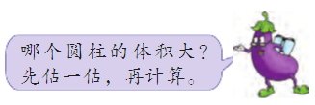
教学新知
试一试：把一张长5厘米、宽4厘米的长方形纸分别绕它的长和
宽旋转一周（如下图），形成两个圆柱。
①
②
①V=sh=5²π×4=314（cm³）
②V=sh=4²π×5=251.2（cm³）

Slide 8
教学新知
练一练：一瓶圆柱形的水果罐头，底面周长是25.12厘米，高
是8厘米。这个罐头瓶的容积是多少立方厘米？（罐
头瓶的厚度忽略不计）
r=C÷2π=25.12÷6.28=4（cm）
V=sh=4²π×8=401.92（cm³）

Slide 9
教学新知
试一试：找一个圆柱形茶杯，从里面量出它的高和底面直径
算出这个茶杯大约能盛水多少克。（1立方厘米水
重1克）

Slide 10
教学新知
练一练：计算下面各圆柱的表面积和体积。
2.5cm
62.8cm
282.6cm²
157cm³
3dm
18.84dm
244.92dm²
282.6dm³
1m
2m
37.68m²
15.7m³

Slide 11
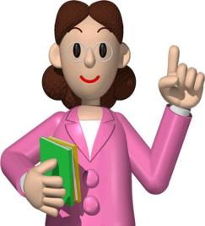
知识要点
如果用V表示圆柱的体积，S表示圆柱的底面积，h表示圆柱的高，r代表半径，d代表直径。圆柱的体积公式可以写成：
V=sh=πr²h =π(d/2)²h

Slide 12
教学新知
例一：—个圆柱体的侧面积是628cm²，高是10cm，它的体积
是多少cm³?
【讲解】 根据圆柱的侧面积和高，我们可以先求出圆柱的底面周长：628÷10=62.8（厘米），
即底面半径为62.8÷3.14÷2=10（厘米），
底面积为10²×3.14=314（平方厘米），
圆柱体积：314×10=3140（立方厘米）。

Slide 13
教学新知
例二：要挖一个容积是9.42立方米的圆柱形水池，池口半径是
1米。池深多少米？
池深其实就是圆柱的高，
圆柱的高=圆柱体积÷底面积，
列式为：
9.42÷（12×3.14）=3（米）

Slide 14
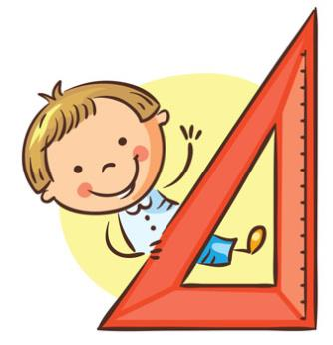
课堂练习
1.根据下列条件，计算圆柱体积。
（1）底面积是3.14平方厘米，高是2厘米。
（2）底面半径是3米，高是12分米。
（3）底面直径是4米，高是底面直径的 。
（4）底面周长是12.56厘米，高是4厘米。
6.28立方厘米
33.912立方米
12.56立方米
50.24立方厘米

Slide 15
课堂练习
2.一个圆柱的体积是10.5立方分米，高是21分米。它的底面积
是多少平方分米？
S=V÷h=10.5÷21=0.5（平方分米）
3.一个圆柱形水桶的内直径是40厘米，高是50厘米。这个水桶
大约能装水多少升？
V=sh=400×π×50=62800（立方厘米）
62800÷1000=62.8（升）

Slide 16
课堂练习
4.一个汽油桶的底面周长为18.84分米，高是8分米，它的容积是多少？
如果每升汽油重0.75千克，这桶汽油重多少千克？
V=sh=（18.84÷6.28）²×3.14×8=226.08（立方分米）
K=226.08×0.75=169.56（kg）
5.要挖一个容积是9.42立方米的圆柱形水池，池口半径是1米。池深多少
米？
h=V÷s=9.42÷3.14=3（m）

Slide 17
课堂练习
6.将棱长4分米的正方体削成一个体积最大的圆柱，圆柱的体积是多少立
方分米？
V=sh=2²×3.14×4=50.24（立方分米）
7. 一个圆柱形钢材，底面直径是10厘米，高6厘米，这根钢材的体积是多
少立方厘米？如果每立方厘米钢材重7.8克，这根钢材重多少克？（得
数保留整数）
V=sh=5²×3.14×6=471（立方厘米）
K=471×7.8≈3674（g）

Slide 18
课堂练习
8.一个有盖的圆柱形油桶底面直径是4分米，高是6分米。
（1）做一个这样的油桶至少需要多少平方分米的铁皮？
（2）这个油桶大约能装多少升油？
（1）S=2πrh+2πr²=2×3.14×2×6+2×3.14×2²=100.48（dm²）
（2）V=πr²h=6×3.14×2²=75.36（dm³）

Slide 19
课堂练习
9.做10节底面直径是1分米、长1米的通风管，至少需要多少平方分米的
铁皮？
讲解：这里是求通风管的面积，其实就是求圆柱形通风管的侧面积，计算之前先将单位进行统一，用一节通风管的侧面积乘以10。
314平方分米
10.做一个底面半径是5厘米、高5厘米的圆柱形罐头盒，至少需要多少铁
皮？它的容积是多少？
314平方厘米 392.5立方厘米

Slide 20
课后习题
1.判断。
（1）圆柱的底面积越大，体积也就越大。 （ ）
（2）如果两个圆柱的侧面积相等，它们的体积也一定相等。（ ）
2.选择：
把3.14毫升水倒入直径为2厘米的圆柱形玻璃量筒里，量筒中水深（ ）。
A.5厘米 B. 10厘米 C. 20厘米 D. 1厘米
3.填空：
一个圆柱的底面周长是12.56分米，高是2分米，这个圆柱的表面积是________平方分米，体积是 立方分米。
D
50.24
25.12

Slide 21
课后习题
4.一个长方形长8厘米，宽4厘米，以长方形的长为轴旋转一周得到一个物
体，这个物体的体积是多少立方厘米？
V=sh=4²×3.14×8=401.92（立方厘米）
5.一台压路机的前轮是圆柱形，轮宽1.6米，直径0.8米。前轮转动一周可
前进多少米？可压路面多少平方米？
提示：第一个问其实是求前轮的
底面周长；第二个问是求前轮的
侧面积
2.512米； 4.0192米。

Slide 22
课后习题
6.一种没有盖的的圆柱形铁皮水桶，底面直径和高都是4分米。做一对这样
的水桶至少要用多少平方分米的铁皮？这一对水桶最多可以装水多少升？
S=（2πrh+πr²）×2=2×3.14×2×4+3.14×2²=125.6（dm²）
V=2πr²h=2×4×3.14×2²=100.48（dm³）=100.48（l）
7.把一根400厘米长的圆柱形钢材平均截成两段，表面积比原来增加15.7
平方厘米。求截成后每段钢材的体积。
提示：平均截成两端，表面积增
加15.7平方厘米，说明横截面面
积是7.85平方厘米，每段钢材长
200厘米。
1570立方厘米

Slide 23
课后习题
8.一个圆柱形油桶，它的底面积是0.6平方米，高5分米，桶内装的柴油距
桶口0.5分米。如果每升柴油重0.8千克，桶内的柴油重多少千克？
讲解：底面积是0.6平方米，即60平方分米，柴油距桶口0.5分米，说明柴油深为5-0.5=4.5分米，60×4.5=27立方分米=27升，27×0.8=216千克。
216千克

Slide 24
课后习题
9.一支圆柱形铅笔长16厘米，底面半径是0.4厘米。这支铅笔的体积是多
少？笔杆四周漆红色，红漆部分的面积是多少？
V=πr²h=16×3.14×0.4²=8.0384（cm³）
S=2πrh=2×3.14×0.4×16=40.192（cm²）
10.把一个底面半径是1分米、高2分米的圆柱形零件锻造成一个高4分米
的长方体，求长方体的底面积。
讲解：长方体是由圆柱形零件锻造而成的，也就是说长方体的体积与圆柱体积相等，长方体底面积=长方体体积÷高。列式为12×3.14×2÷4。
1.57平方分米

